Slide 1
1. Thiết lập chung
2. Giám sát real time
3. Lập đồ thị thời gian vận hành, số lần cắt, lịch sử.
4. Lưu ý: 1 Pi có thể sử dụng để lấy tín hiệu từ nhiều máy khác nhau. Các máy có thể có IP giống nhau, nhưng sẽ khách nhau về GPIO
5. Các từ ngữ cần đổi (không bắt buộc)

Slide 2
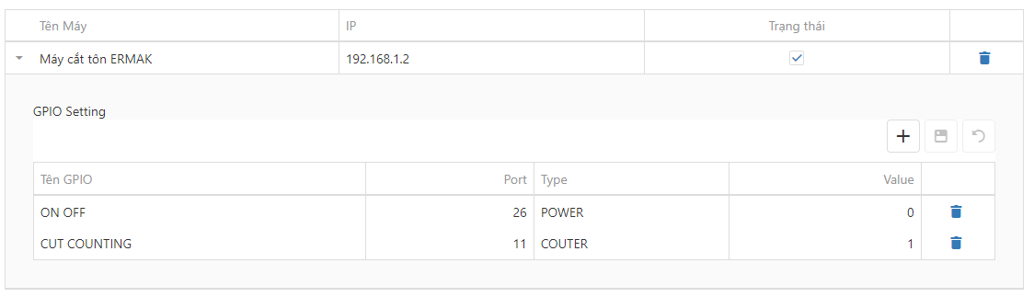
1. Thiết lập chung:
Giao diện: như bên dưới là oki rồi nhưng VALUE và Trạng Thái có chức năng ji ?

Slide 3
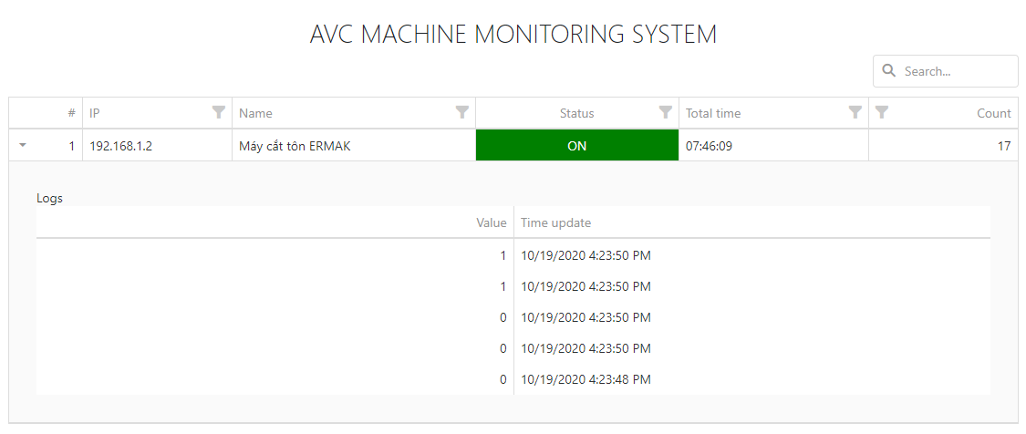
2,Giám sát real time:
Giao diện: Như bên dưới
Chức năng: 1 Pi có thể cùng lúc nối đến nhiều máy

Slide 4
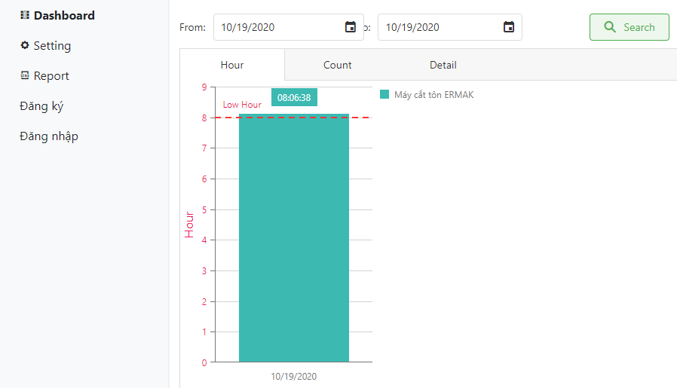
3. Lập biểu đồ: như giao diện bên dưới – OKAY.
Chức năng yêu cầu:
+ Cùng lúc xem được nhiều ngày (số lượng ngày tùy em)
+ Cùng lúc xem được nhiều máy (tầm 3 máy) để khách hàng có sự so sánh
+ Có thể xem được tuần làm việc cách đó 1 tháng ko (chức năng phụ)
+ Low hour: Để khách hàng tự cài đặt, có thể ko cần hiển thị cái gạch gạch lên đồ thị như bên dưới nhưng chỉ cần báo đỏ ngày nào ko đạt Low Hour. Và Low Hour đổi tên thành Thời gian vận hành tối thiểu

Slide 5
5. Các từ ngữ cần đổi:
STT | Từ hiện tại | Cần đổi
1 | Dashboard | Giám sát Real-time
2 | Setting | Thiết lập thông số
3 | Report | Báo cáo – Phân tích
4 | Name | Tên máy
5 | Status | Trạng thái
6 | Total time | Thời gian chạy tích lũy
7 | Count | Số lần cắt sản phẩm
8 | GPIO Setting | Thiết lập I/O
9 | Tên GPIO | Tên I/O
10 | Port | I/O
11 | Type | Chức năng
12 | Value | Cái này anh không hiểu?
13 | Hour (ở phần report) | Thời gian vận hành
14 | Count (ở phần report) | Số lần cắt
15 | Detail (ở phần report) | Lịch sử

